Slide 1
106年新進教師簡報 總務處
主講人：林建宇總務長
106.09.06

Slide 2
總務處組織架構及所在位置
總務長
林建宇
副總務長
黃憲鐘、紀信義
專門委員
張人文
營繕組
賴堆興代理
採購組
賴明達
出納組
張文榮
資產組
黃憲鐘
事務組
廖炳雄
行政大樓
二樓東側
行政大樓
一樓中間
行政大樓
二樓中間
行政大樓
一樓西側
行政大樓
一樓中側
駐警隊

Slide 3
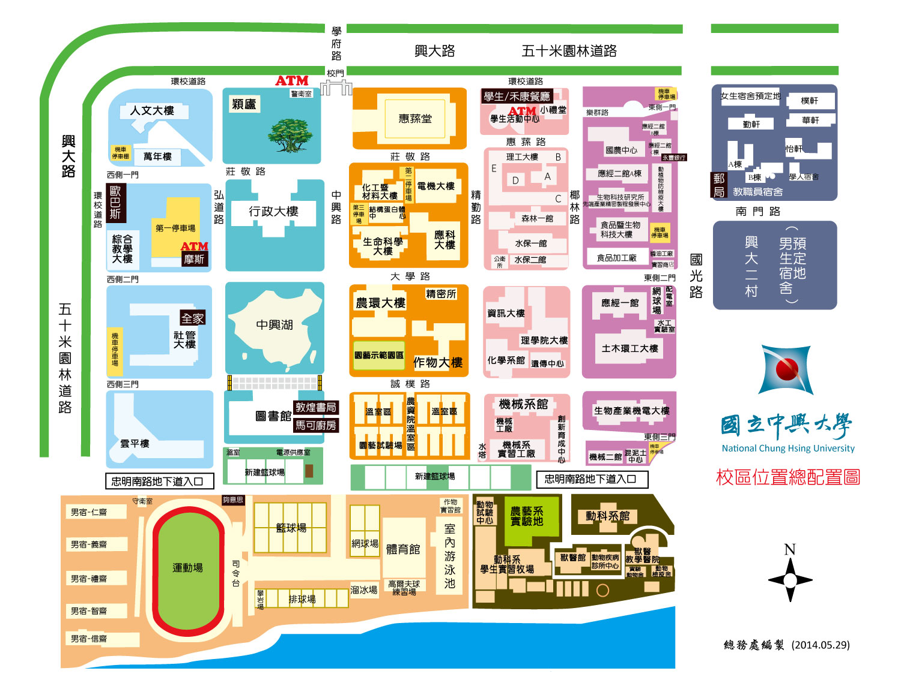
國立中興大學校園導覽平面圖
總務處

Slide 4
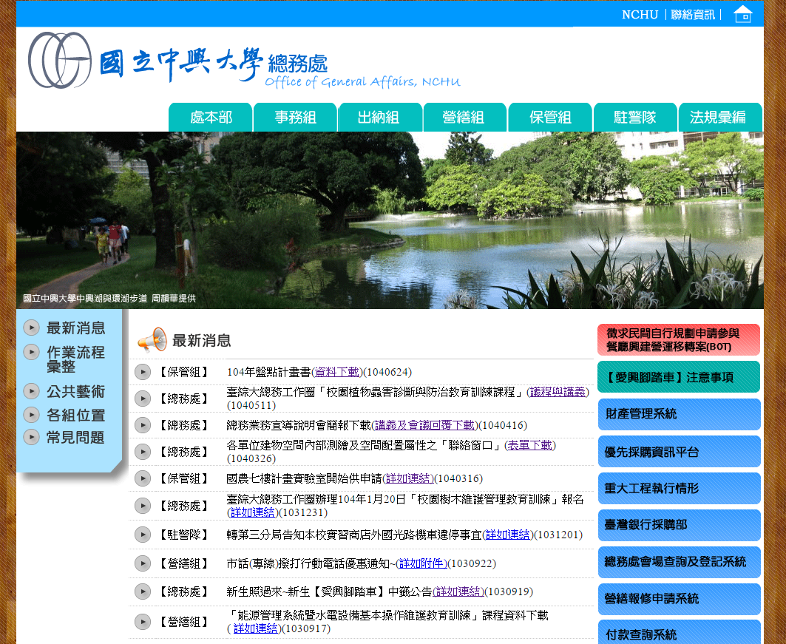
總務處網頁(www.nchu.edu.tw/~oga/)

Slide 5
採購組

Slide 6
主要業務
一般財物、勞務採購
科研採購
中央集中採購業務

Slide 7
財物、勞務採購名詞定義
小額採購：為新臺幣十萬元以下之採
購。
公告金額：工程、財物及勞務採購為
新臺幣一百萬元。
查核金額：工程及財物採購為新臺幣
五千萬元，勞務採購為新
臺幣一千萬元。

Slide 8
採購須知
採購金額一萬元以下（零用金）可直接採購，取發票辦理核銷。
一萬元以上至十萬元以下，須附一家廠商估價單，辦理請購程序。
十萬元以上之請購，須會採購組，確定採購方式，並上政府採購系統公告。

Slide 9
採購上網等標期間
財物採購等標期
10萬元以上未達100萬元，等標期7天。
超過100萬元未達5000萬元，等標期14天。
超過5000萬元未達1億元，等標期21天。
超過1億元，等標期28天。
WTO政府採購協定（GPA）1824萬元，等標期40天。

Slide 10
採購上網等標期間
勞務採購等標期
10萬元以上未達100萬元，等標期7天。
超過100萬元未達1000萬元，等標期14天。
超過1000萬元未達2000萬元，等標期21天。
超過2000萬元，等標期28天。
WTO政府採購協定（GPA）1824萬元，等標期40天。

Slide 11
10萬元以上採購案件收受時程
國外請購案件須於當年8月31日前(或計畫結束前4個月)辦妥請購手續。
國內請購案件須於當年10月31日前(或計畫結束前2個月)辦妥請購手續。
次年度繼續性採購案件(10萬元以上)，請於當年10月31日前辦妥請購手續。

Slide 12
科研採購名詞定義
科研採購：指依科學技術基本法第六條第四項規定，接受政府機關之補助、委託執行科技研發計畫所需辦理工程、財物或勞務之採購。

Slide 13
科研採購辦理方式
先會研發單位確認為適用科研採購案件，並經校長或其授權人員核定後，始得辦理。
採購金額未達100萬元者，由請購單位取得至少一家以上之書面報價或企劃書，逕洽廠商採購，亦準用公告審查方式辦理。金額逾10萬元者，應作成書面採購紀錄。
採購金額 100萬元以上者，辦理公告審查。由請購單位成立5人以上之審查小組，視採購案件特性及實際需要，就符合資格廠商之技術、管理、商業條款、過去履約績效 …等項目（評定項目及配分由請購人選定），以總評分法或序位法進行審查並作成書面紀錄，選出優勝廠商，再依序辦理議價。

Slide 14
共同供應契約採購
屬共同供應契約之物品，優先適用共同供應契約。
若有價格偏高、品質不佳、規格不符要求…等因素者，可不利用共同供應契約。
可依政府採購法及本校相關規定辦理。
惟須留意政府採購法第14條（分批採購）、第19條（公開招標原則）、第26條（規格訂定原則）第36及37條（投標廠商資格）等規定。

Slide 15
出納組

Slide 16
主要業務
公款現金支付
薪資發放
帳表編制
稅務申報
資金調節
學雜費收付

Slide 17
新進教師需提供之資料
為辦理薪資、鐘點費及教育補助費入帳繳交「扶養親屬表」

Slide 18
營繕組

Slide 19
主要業務
辦理全校工程新建、整建
空調及水電設施修繕、電梯故障維修之連絡及督導、高壓變電設備之裝設維護及節電節能電力監控、消防設備及高壓變電設備維護等
全校電話總機之維護、電信申裝機等
土木、水電零星修繕

Slide 20
整建及修繕工程辦理程序
營繕報修申請作業：由申請單位（申請人）透過【興大入口】(https://portal.nchu.edu.tw/portal/)提出報修申請，本組將依權責分工分派人員前往勘查、修繕作業，或協助估價辦理請購作業。若遇緊急搶修事件，提供技術諮詢服務。
1萬元以上未達10萬元工程，由使用(請購)單位取一家以上廠商估價單辦理請購。
10萬元以上工程，申請使用(請購)單位提出申請後，經簽報核可，依採購法等相關規定程序，辦理後續採購發包施工。
大型新建工程之預算經費經核定後，使用單位提規劃構想書。

Slide 21
工程採購上網等標期間

Slide 22
採購金額認定
查核金額：
工程及財物採購為新臺幣五千萬元，勞務採購為新臺幣一千萬元。
公告金額：
工程、財物及勞務採購為新臺幣一百萬元以上。
中央機關小額採購：
為未達新臺幣十萬元之採購。

Slide 23
工程採購招標期限標準
法定等標期限不得少於下列期限：
未達公告金額之採購：七日
公告金額以上未達查核金額之採購：十四日
查核金額以上未達巨額之採購：二十一日
巨額之採購：二十八日
適用條約協定（WTO/GAP）之採購，等標期三十五天

Slide 24
10萬元以上工程採購案件收受時程

Slide 25
工程採購案件收理時程(1/2)
請購案件核准
影本送營繕組
1.使用單位自行簽報 建築師(10萬元以內）
2.本校開口契約建築
師
通知設計監造單位著手進行工程初步設計
成立工程初步設計送審單簽會使用(請購)單位確認設計內容
(註：須簽奉校長核可)
正式預算書成立
(註：會主計室簽奉校長核可)
簽奉核准招標文件
招標文件奉核後辦理公開招標程序
(註：依採購法規定工程案件
採購招標期限)
開、決標作業
(註：依採購法規定辦理)
1.履約管理
2.驗收核銷

Slide 26
工程採購案件收理時程(2/2)
工程採購因涉及採購法限制，工程設計、採購招標(依採購法規定工程案件金額大小不一)、工程履約及驗收付款等行政程序，辦理日數冗長，請提早規劃，預留辦理時間。
請購案件應於當年度9月30日前辦妥請購手續，若涉「經常門經費」無法保留跨年度執行者，經費應於12月底完成核銷。
如有特殊緊急採購案件，請使用單位簽准奉核後，營繕組方收件辦理，惟涉「經常門」應作跨年度執行預算分配。

Slide 27
涉及需求變更之工程程序
工程發包後，倘因故有變更計畫或工程內容時，須提前聯繫本組，辦理變更設計程序，以避免驗收爭議。
提報變更設計程序，應簽會主計室及報請校長或授權人員核可後，方可據以施工。
未完成變更程序之變更施工，將造成與承商之履約、驗收、請照等法律爭議，影響竣工使用期程，徒增困擾。

Slide 28
科研採購-工程部分
法規依據：本校科學技術研究發展採購作業要點
適用範圍：研發處確認是否適用科研採購。
未達100萬元者，由請購單位取得至少一家以上之書面報價或企劃書，逕向廠商採購，訂約完成後卷宗資料移由本組辦理履約管理。
100萬元以上者，辦理公告審查，選出優勝廠商，再辦理議價，訂約完成後卷宗資料移由本組辦理履約管理。

Slide 29
資產經營組

Slide 30
主要業務
財產（動產、不動產）分類、登記、管理
職務宿舍申請、管理
招待所申請、管理
現有空間分配與管理
學位服發放
公有財產保險

Slide 31
財產增置-採購-流程
增置財產
財產增置單位根據發票、單據圖說、等文件及保管組編填之財產編號。
總務處保管組依主計室覆核之財產增加單審核入帳
結 束
財產增加單第一聯由保管組留存,第二聯併財產標籤送使用單位保存、黏貼
主計單位審核並於增加單填具會計科目、簽製傳票及傳票編號後抽存增加單第三聯
總務處保管組審核核銷文件及增加單內容
填造增加單一式三聯，並含保管人員及存置地點等項目。會辦經辦單位。
缺文件

Slide 32
財產減損-損失
各機關之財產，如因災害、盜竊、不可抗力或其他意外事故，致毀損或滅失時，應依審計法施行細則第41條規定，檢同有關證明文件，經主管機關查明屬實，轉請審計機關核准後，解除其責任。
賠償
報審計部
註銷產籍
[國有公用財產管理手冊第 67 點]

Slide 33
財產減損-報廢-流程
需報廢之財產
未達使用年限
已達使用年限
經機關填具毀損報廢單（1式3份）1份留存
財產每件原價
未達1500萬元
1500萬元以上
未達3000萬元
3000萬元以上
陳報主管機關核定
經管機關核定
陳報主管機關核定
轉送審計機關審核
陳報主管機關核定
俟審計機關核准發回後，即據以填製財產減損單，登入帳卡註銷產籍
轉送審計機關審核
依據核定公文書，據以填製財產減損單，登入帳卡註銷產籍
俟審計機關核准發回後
，即據以填製財產減損
單，登入帳卡註銷產籍
廢品殘料之處理
變賣
再利用
轉撥
交換
銷毀或廢棄

Slide 34
職務宿舍申請說明
一、單房間職務宿舍借住資格
本校編制內人員未獲政府輔助購置住宅，且距本校25公里以內無自有住宅，因職期輪調或職務特別需要，於任所居住者。
編制內人員若已獲政府輔助購置住宅者，因職務調動，致輔購住宅地點與工作地點之距離於當日通勤往返顯有困難，經簽請校長核准借用者。
博士後研究員或校務基金進用之專案教師，非留住宿舍無法執行職務，經簽請校長核准借用者，惟其借住之戶數不得逾該類宿舍總額10%。

Slide 35
職務宿舍申請說明
二、多房間職務宿舍借住資格
本校編制內人員未獲政府輔助購置住宅者，因職期輪調、職務特別需要，有配偶或需賴其扶養之眷屬隨居任所者。惟借用期間如配偶或需賴其扶養之眷屬無法隨居任所時，應改借單房間職務宿舍。
本人及配偶雙方同係軍公教人員者，借用宿舍以1戶為限。

Slide 36
職務宿舍申請說明
三、其他注意事項
借住宿舍人員應自行負擔水電、瓦斯費。
申請借住職務宿舍之辦理程序(含借住宿舍簽訂契約之辦理公證手續)、宿舍管理費、房租津貼及交通補助費等相關問題請洽保管組業務承辦人員。

Slide 37
保險種類
火災保險
竊盜險
公共意外險
※火險、竊盜險之保險標的物：
學校所屬「公有財產」

Slide 38
保險申請
公有財產竊盜險：申請單位應檢附報案單證、現場照片及被竊物品清冊等送交本組辦理理賠事宜。(另需依規定報教育部轉陳審計部釐清財產保管人責任)
公共意外責任險：意外發生時應先行拍照存證、並立即通知保管組，若於假日或下班期間可先打電話至駐警隊請求協助）。

Slide 39
保險申請
自負額
有關火險(火災、爆炸引起火災、閃電雷擊)及竊盜險無自負額 ，其他附加險(水漬險、煙燻險、罷工、暴動、民眾騷擾、惡意破壞行為險、航空器墜落、機動車輛碰撞險、爆炸險)每一事故自負額為NTD 30,000。
重置成本 本保單因附加條款，故理算(發生火災、竊盜、閃電雷擊、爆炸險…)都為重置成本基礎。
理算
由保險公司依據保單內容、現場狀況(或所附相片) 、相關收據、診斷書等文件，判定應負擔責任並理算賠償金額。

Slide 40
事務組

Slide 41
主要業務
會場管理
公務車管理
全校水、電、電話費收付
校園清潔、綠美化
各重要會議場所安排、佈置
維護校園安全與秩序、突發事故處理
違規取締車輛相關事項管理、辦理車輛識別證業務、各項停車收費事宜。

Slide 42
總務處所管會場申請
包括：惠蓀堂、圖書館7樓國際會議廳…
至事務組網頁點選[總務處會場查詢及登記系統 ] 登錄。
於7日內遞送申請文件， 逾期未提交申請文件，預約檔期不予保留。
借用行政大樓各會議室，需點選[總務處會場查詢及登記系統 ]後逕行登錄，需遞交申請文件（場地申請表或開會通知單副本）。

Slide 43
駐衛警察隊

Slide 44
注意事項
大門管制時間為深夜00時30分至早上06時，24小時均有隊員輪值駐守。
違規停放車輛開單舉發，並視情況做後續處理。
車輛識別證以一年一換為原則。規費每年汽車1200元、機車600元。
無證車輛請由第一車道刷悠遊卡入校並自第四車道刷悠遊卡離校。未逾30分鐘免費，逾30分鐘自入校時起每小時30元，每日收費上限100元。
假日或大型活動車流眾多時採人工收費，每輛100元，(開立收銀機統一發票憑此出入校園)。

Slide 45
車輛識別證申請
申請人至駐警隊網頁點選『表格』下載申請表，填寫申請表後並由單位主管先行核章後辦理。
請附欲申請車輛之行照影本，新進人員須附派令或聘書影本。
教職員工每人得申辦汽、機車停車證各二張 。

Slide 46
謝謝聆聽

